Slide 1
Викторина

Slide 2
Для чего гимназистки использовали альбомчики?

Slide 3
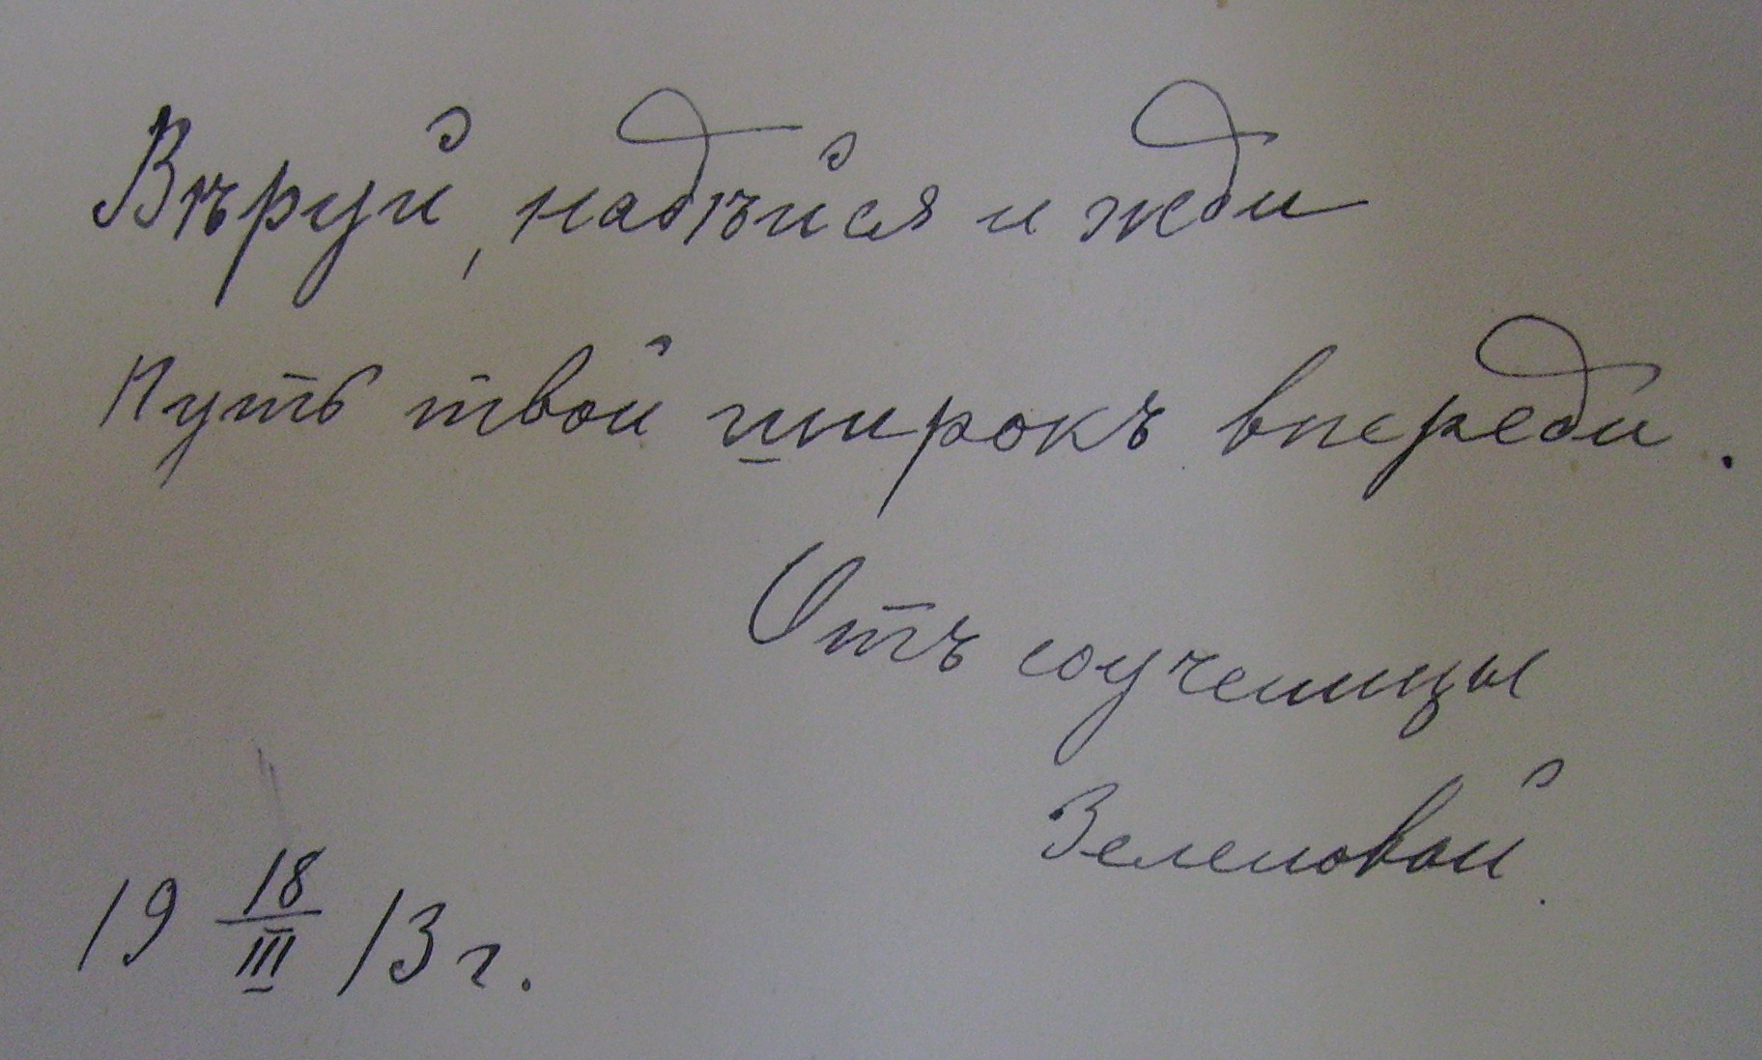
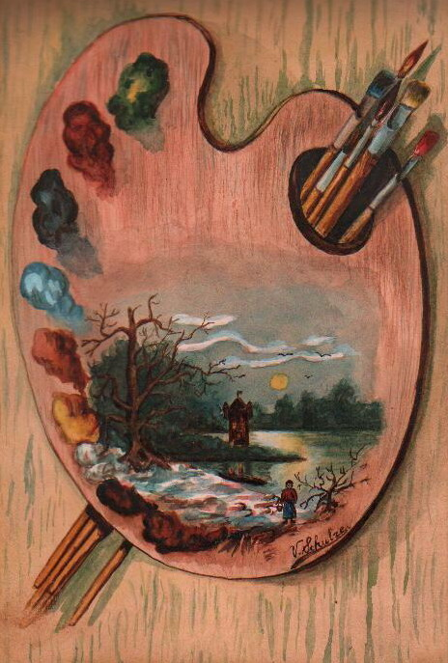
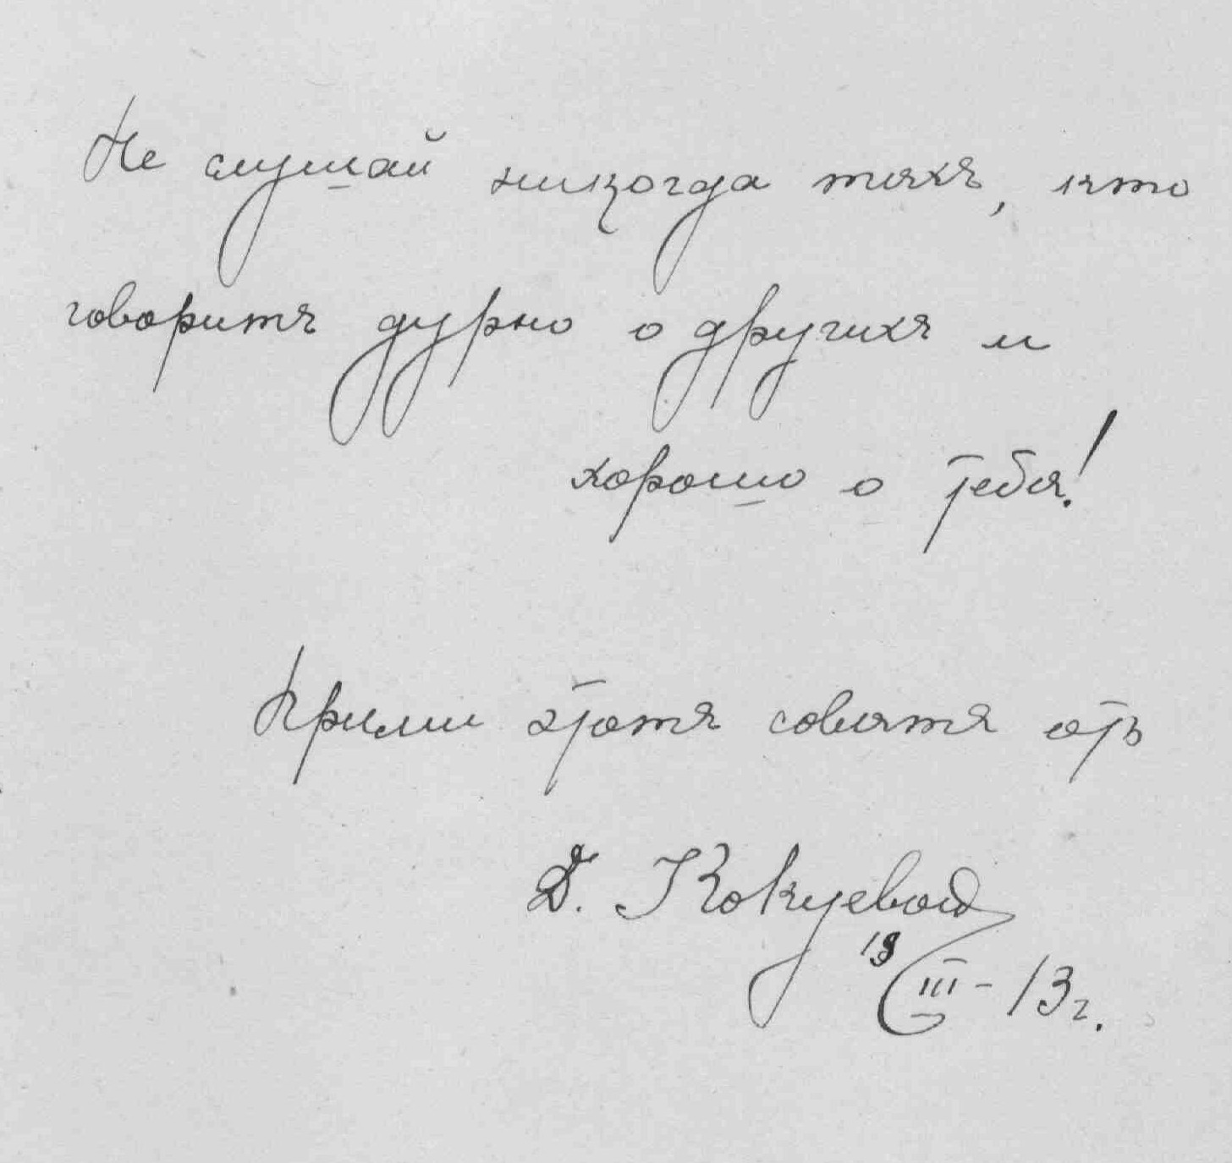
В альбомах подруги, учителя и просто хорошие знакомые оставляли гимназисткам свои советы, напутствия, стихи популярных и любимых авторов, а иногда – очень искусные рисунки.

Slide 4
Сколько рисовальных классов было в гимназии?
Пять

Slide 5
Почему рисованию уделялось такое большое внимание?
Считалось, что оно развивает воображение и вкус

Slide 6
Для чего служила промокашка?

Slide 7
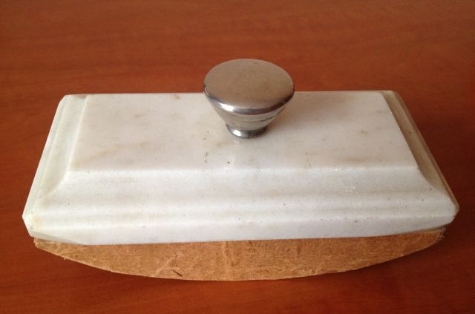
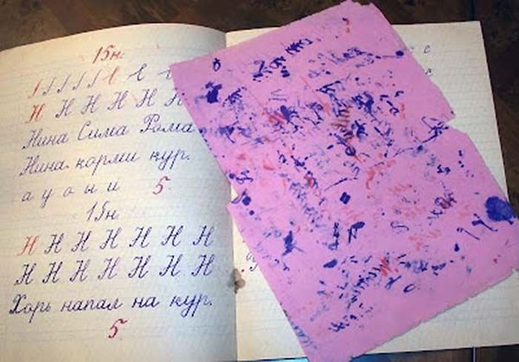
Для удаления клякс от перьевой чернильной ручки

Slide 8
Какие оценки были в гимназии?

Slide 9
12 баллов («отлично», «весьма хорошо», «очень хорошо», «удовлетворительно»)

Slide 10
Как вы думаете, чему учили на уроках чистописания?

Slide 11
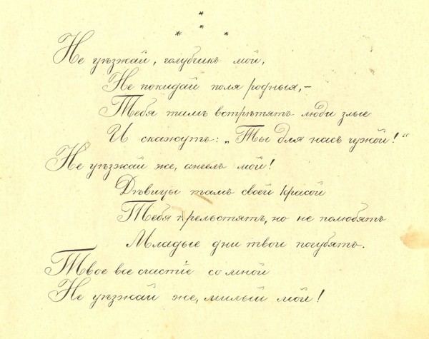
Девушек учили красиво и аккуратно писать

Slide 12
Как должны были вести себя гимназистки?

Slide 13
Сколько лет длилось обучение в гимназии?
7 лет

Slide 14
Как назывался документ, который получали гимназистки по окончании учебы?

Slide 15
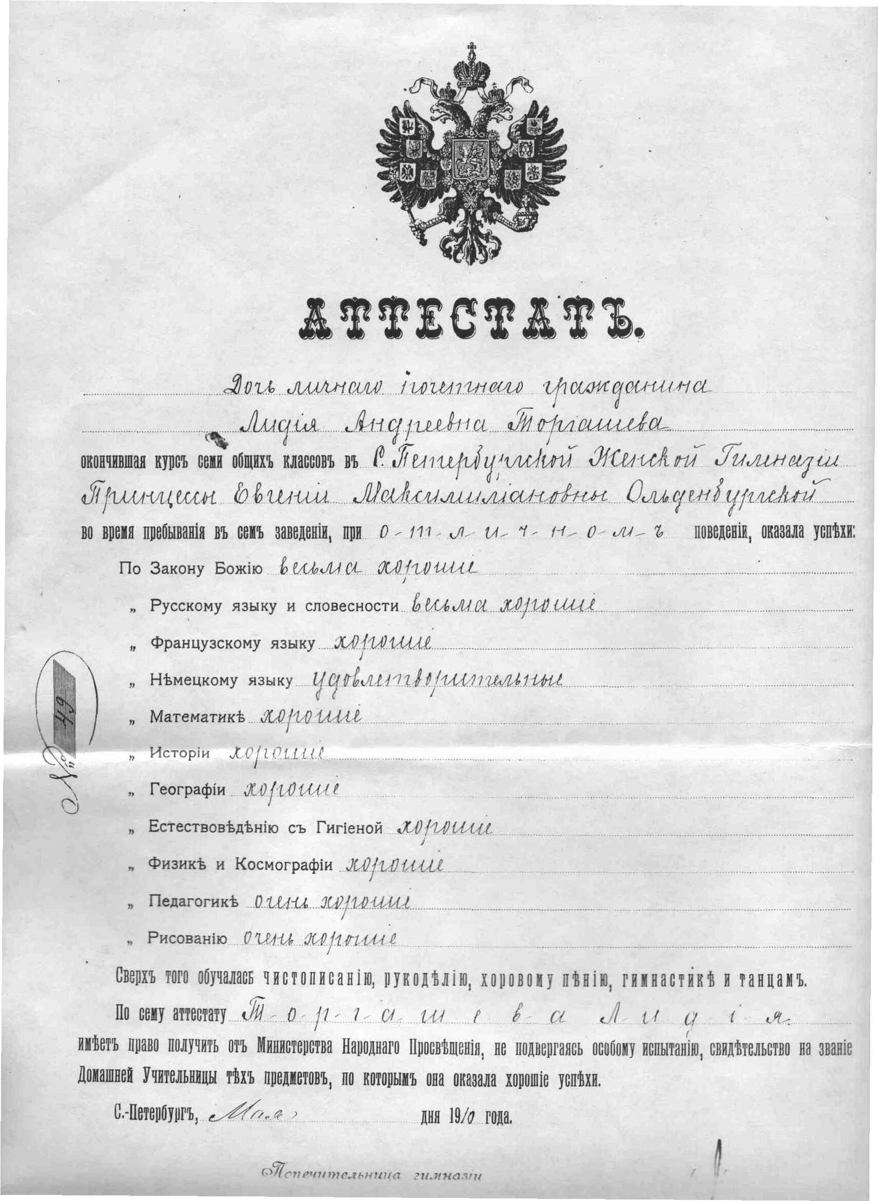
Аттестат

Slide 16
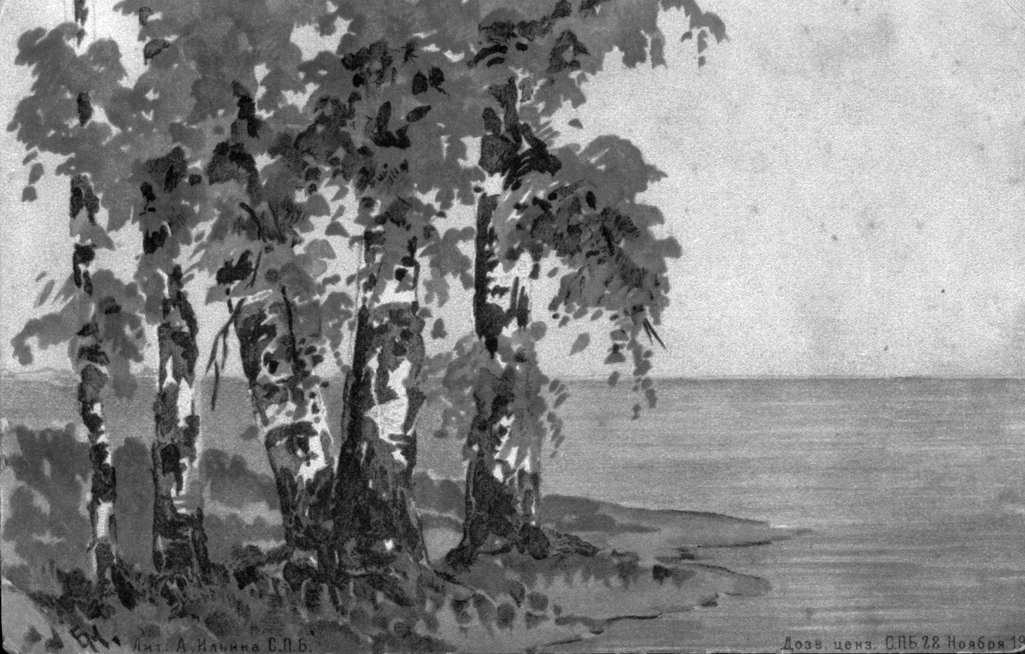
Кто является автором этого рисунка?

Slide 17
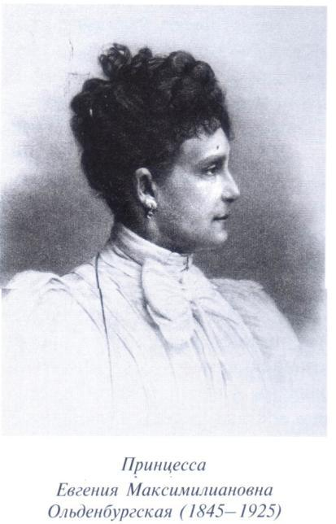

Slide 18
Кем могла стать гимназистка по окончании дополнительного класса?
Домашней учительницей

Slide 19
Спасибо за внимание!!!

